Slide 1
Alinhamento de sequências: alinhamento global e local, alinhamento múltiplo de sequências
Luan Gaspar Clemente (luan.clemente@usp.br)
Pedro Cristovão Carvalho (carvalhopc@usp.br)

Slide 2
INTRODUÇÃO

Slide 3
Estrutura da aula
Objetivos da aula (5 minutos)
Contextualização (10 minutos)
Importância do alinhamento de sequências (10 minutos)
Como alinhar? (5 a 10 minutos)
Alinhamento global (15 minutos)
Alinhamento local (15 minutos)
Alinhamento de proteínas (15 minutos)
Alinhamento múltiplo (15 minutos)
Alinhar ou mapear? (5 minutos)
O que é mapear e quais são os principais algoritmos (5 minutos)
Novas tendências (5 minutos)
Questões em aberto (5 minutos)
Exercício prático (15 minutos)

Slide 4
Objetivo da aula
O que é uma alinhamento de sequências?
Quais os tipos?
Qual usar?
O que ainda há de “novo”?
O que há de ser feito?

Slide 5
Contextualização

Slide 6
Década de 60 e 70
Código genético
Síntese de proteína in vitro
Eletroforese em gel
Técnica de Sanger
Enzimas de Restrição
Desenvolvimento da Bioinformática

Slide 7
Contextualização

Slide 8
Importância do alinhamento de sequências
Identificação de genes e elementos regulatórios
Estudos de evolução e filogenia
Diagnóstico de doenças moleculares
Farmacologia e descoberta de drogas
Biologia estrutural
Estudo de microbiomas
Medicina personalizada
Descoberta de marcadores moleculares
Melhoramento genético

Slide 9
Como alinhar?

Slide 10
CASOS DE ALINHAMENTO

Slide 11
Alinhamento par-a-par
A determinação da identidade é baseada em sistemas de pontuação do alinhamento:
Duas sequências são pareadas por porções conservadas (hits) e pontuadas pela presença e extensão das lacunas;
Inserções e deleções causam incompatibilidades no alinhamento e representam as lacunas;
As lacunas são inseridas para que o alinhamento geral seja mais fiel às sequências comparadas, incluindo mudanças evolutivas entre as mesmas;
Fonte: Pevsner (2015).

Slide 12
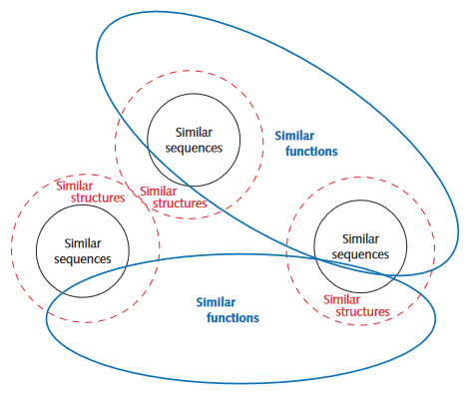
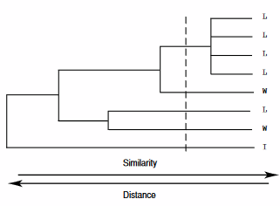
Alinhamento par-a-par
Coincidência entre duas proteínas ou sequências de DNA:
Inferência da presença da relação por homologia (qualitativo):
Homologia não necessariamente indica relação de funcionalidade.
Inferência do grau da relação por identidade e similaridade (quantitativas);
O alinhamento de DNA identifica polimorfismos, identidade e outras funções.
Fonte: Lesk (2012).
Fonte: Deonier et al. (2005).

Slide 13
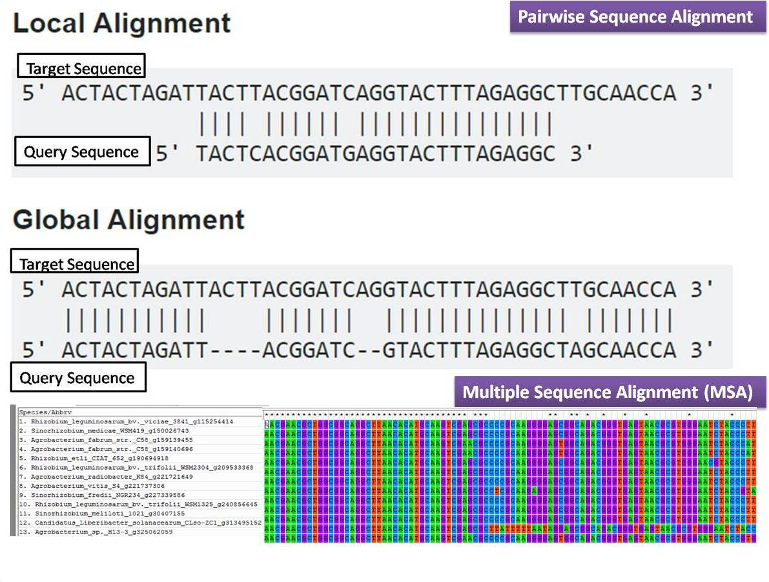

Slide 14
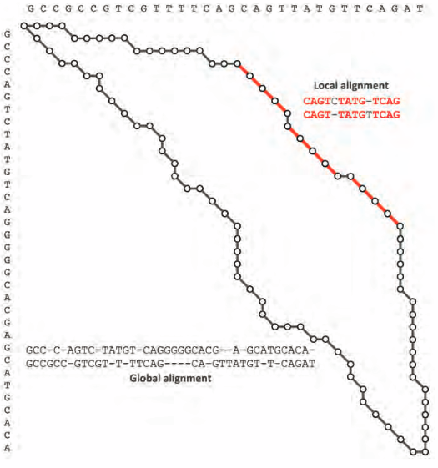
Alinhamento par-a-par
O alinhamento pode ser global, no qual a sequência completa é analisada, ou local, no qual apenas regiões das duas sequências são analisadas:
Métodos de alinhamento global geralmente apresentam uma sensibilidade geral maior, enquanto alinhamentos locais são mais precisos no alinhamento de regiões com variações (polimórficas).
Fonte: Compeau e Pevzner (2015).

Slide 15
ALINHAMENTO LOCAL

Slide 16
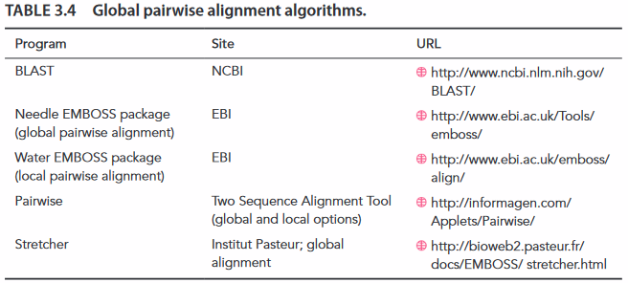
Alinhamento local
O alinhamento local considera apenas uma porção das sequências para o alinhamento;
O método de alinhamento local de Smith e Waterman (1981) é o método mais rigoroso de alinhamento de sequências de proteínas e nucleotídeos:
Fonte: Pevsner (2015).
Fonte: Deonier et al. (2005).

Slide 17
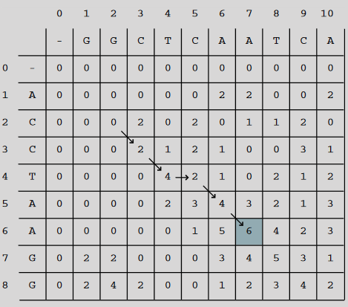
Alinhamento local de Smith e Waterman
O início do alinhamento pode iniciar e terminar em qualquer posição da matriz:
O alinhamento não necessariamente se estende pelas extremidades da sequência;
A matriz é construída com uma linha e uma coluna extra no início preenchidas com 0;
A ordem linear de um alinhamento não pode ser violada.
Fonte: Deonier et al. (2005).

Slide 18
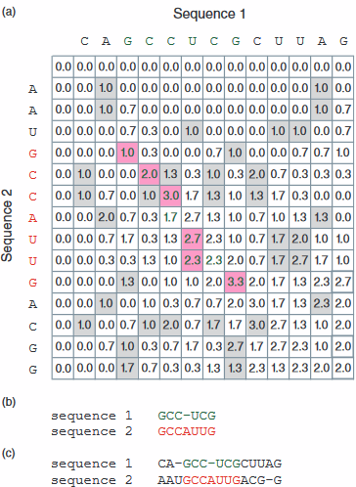
Alinhamento local de Smith e Waterman
A pontuação de S(i,j) é dada como o máximo das 4 possibilidades:
A pontuação da célula na posição diagonal superior (i-1,j-1);
A pontuação da célula à esquerda (i,j-1) menos a penalidade por lacuna;
A pontuação da célula acima (i-1,j) menos a penalidade por lacuna;
Caso todas as opções de pontuação produzam um resultado negativo, a célula assume valor de 0.
Após determinado o trecho alinhado, o procedimento de rastreamento (trace-back) é realizado iniciando pelo maior valor da matriz.
Fonte: Pevsner (2015).

Slide 20
ALINHAMENTO GLOBAL

Slide 21
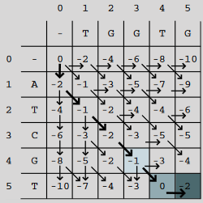
Alinhamento global
O alinhamento global inclui todos os resíduos de ambas as sequências;
O método de alinhamento global de Needleman e Wunsch (1970) produz um resultado ótimo sem a necessidade de avaliar todos os alinhamentos possíveis:
Iniciado pela preparação da matriz, a pontuação da matriz e a identificação do alinhamento ótimo.
Fonte: Deonier et al. (2005).

Slide 22
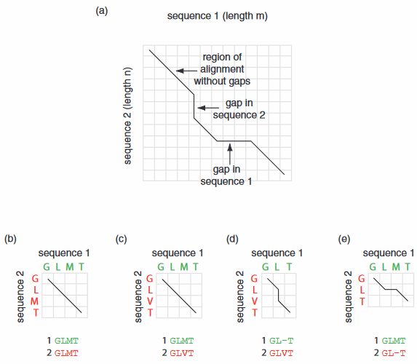
Alinhamento global de Needleman e Wunsch
O processo é iniciado pela preparação de uma matriz bidimensional:
Uma sequência listada horizontalmente (x) e outra verticalmente (y);
As sequências podem ser idênticas (diagonal), ou com variações verticais e horizontais para incluir as mismatches;
Lacunas são penalizadas.
Fonte: Pevsner (2015).

Slide 23
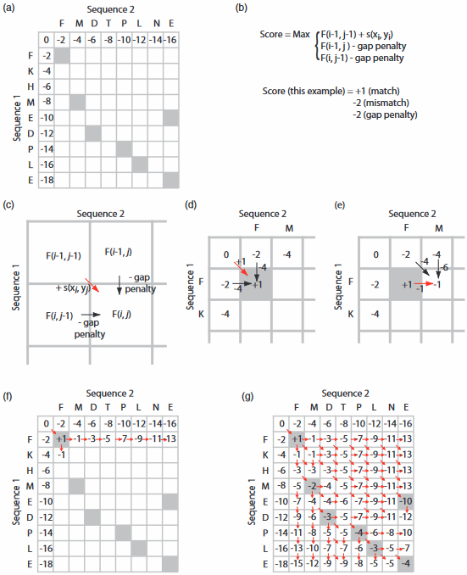
Alinhamento global de Needleman e Wunsch
Preparação de duas matrizes, a de identidade dos aminoácidos e então a de pontuação:
As lacunas são posicionadas na primeira linha e primeira coluna da matriz de pontuação;
Em seguida são posicionadas as células com identidade (matriz de identidade);
Em seguida é definido um sistema de pontuação visando o caminho pela matriz que maximize a pontuação (máxima identidade, mínimas lacunas).
Fonte: Pevsner (2015).

Slide 24
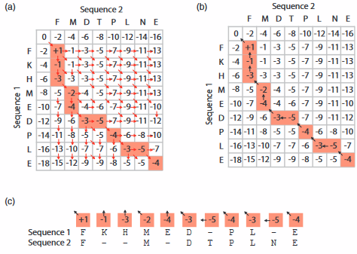
Alinhamento global de Needleman e Wunsch
Após o preenchimento das matrizes, o alinhamento é determinado por rastreamento (trace-back):
Partindo de um ponto de origem, geralmente a última linha e coluna (porção carboxi-terminal 3’ da proteína), estima-se qual próxima célula da matriz possui a maior pontuação, determinando o caminho ótimo.
Fonte: Pevsner (2015).

Slide 25
Fonte: Pevsner (2015).

Slide 26
O CASO DAS PROTEÍNAS E OUTRAS INFORMAÇÕES

Slide 27
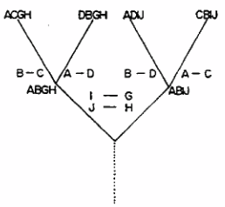
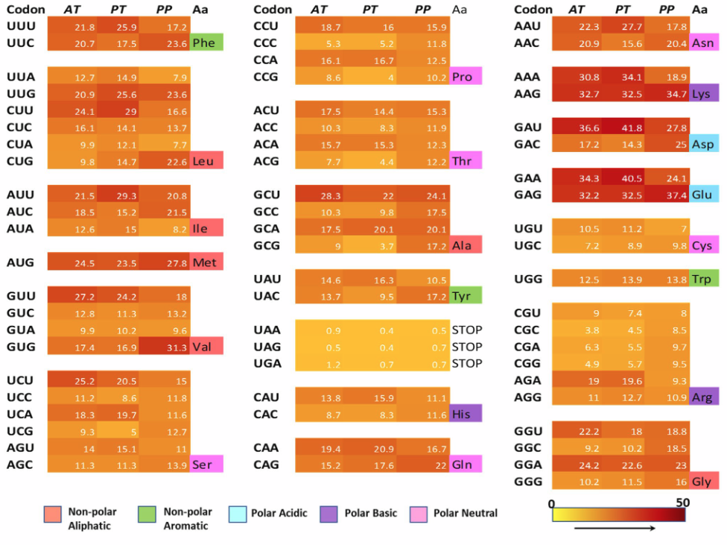
Matrizes PAM (Point Accepted Mutation):
Definida por Margaret Dayhoff em 1978;
Observações pela construção de árvores filogenéticas por parcimônia, e não pela análise da mutação diretamente.
Uma troca de resíduos que foi aceita pela seleção natural;
Alguns resíduos se apresentam mais frequentemente nas proteínas;
A taxa de mutação entre cada resíduo é variável:
Resíduos menos mutáveis possivelmente apresentam funções biológicas conservadas.
Fonte: Dayhoff et al. (1972).
Fonte: Parvathy et al. (2022).

Slide 28
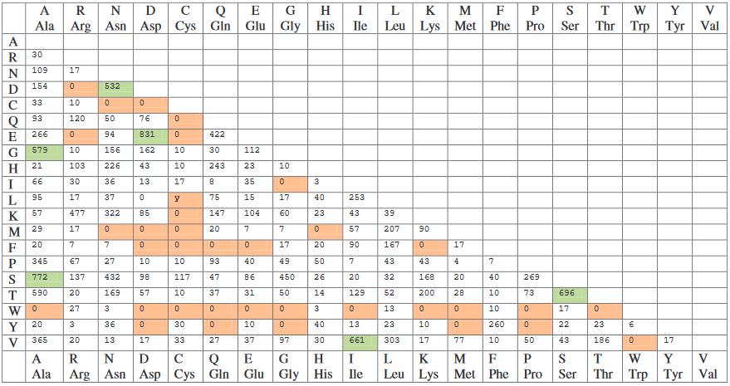
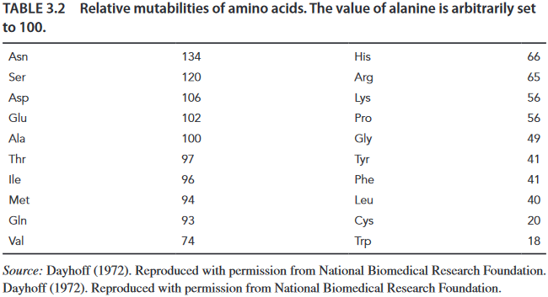
Matrizes PAM (Point Accepted Mutation):
Matriz M de probabilidade de mutação (Mutation Probability Matrix M) :
Qualquer elemento M_{ij} apresenta uma probabilidade do aminoácido j ser substituído pelo aminoácido i em um intervalo evolutivo definido (PAM);
O intervalo PAM representa uma unidade percentual de divergência evolutiva no qual 1% dos aminoácidos foram trocados em duas proteínas.
Fonte: Pevsner (2015).

Slide 29
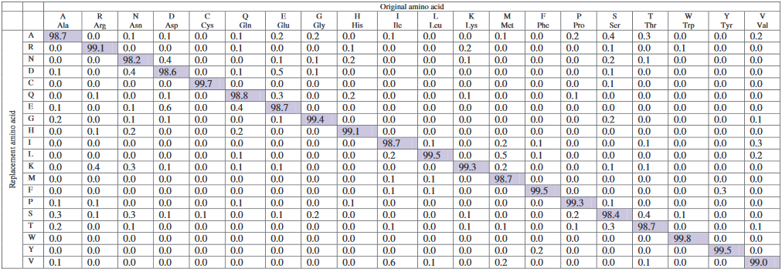
Matrizes PAM (Point Accepted Mutation):
Matriz M de probabilidade de mutação (Mutation Probability Matrix M):
M_{jj} corresponde à probabilidade de um aminoácido ser substituído por ele mesmo;
A_{ij} corresponde à probabilidade previamente calculada de um aminoácido específico ser substituído por outro;
λ é a constante de proporcionalidade:
Aplicada à todas as colunas da Matriz M;
Na matriz PAM1 λ corresponde à distância de 1 PAM;
A multiplicação de λ representa distâncias evolutivas maiores.
m_{j} é a mutabilidade do aminoácido j.
Fonte: Pevsner (2015).

Slide 30
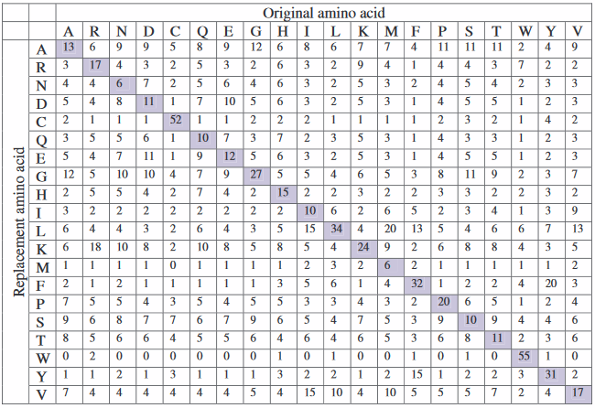
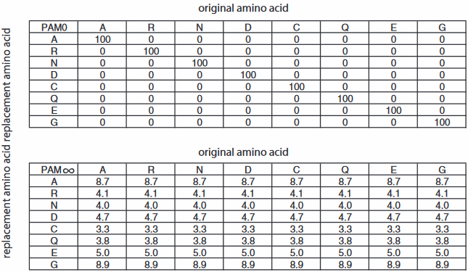
Matrizes PAM (Point Accepted Mutation):
A matriz PAM1 foi determinada com proteínas que compartilham pelo menos 85% de identidade;
Matrizes PAM maiores (PAM100, PAM250) apresentam penalidades menores:
Proteínas mais distantes evolutivamente apresentam substituições mais frequentes;
Multiplicação da matriz PAM completa.
Fonte: Pevsner (2015).
Fonte: Pevsner (2015).

Slide 31
Matrizes PAM (Point Accepted Mutation):
Matriz de probabilidades de parentesco (relatedness odds matrix):
Probabilidade de um aminoácido j ser trocado por outro i em uma sequência homóloga de maneira aleatória;
M_{ij} representa a probabilidade de qualquer elemento da matriz ser trocado por outro em um dado intervalo evolutivo (autêntico);
f_{i} representa uma frequência normalizada da probabilidade do aminoácido i ocorrer naquela posição por acaso (aleatório);
R_{ij} representa a probabilidade de um alinhamento autêntico:
Um R_{ij} de 1 significa que a substituição ocorre tão frequentemente quanto ocorreria ao acaso;
R_{ij} > 1 indica que o alinhamento de dois resíduos é mais frequente do que o esperado por acaso;
R_{ij} < que 1 indicam que o alinhamento não é favorecido.

Slide 32
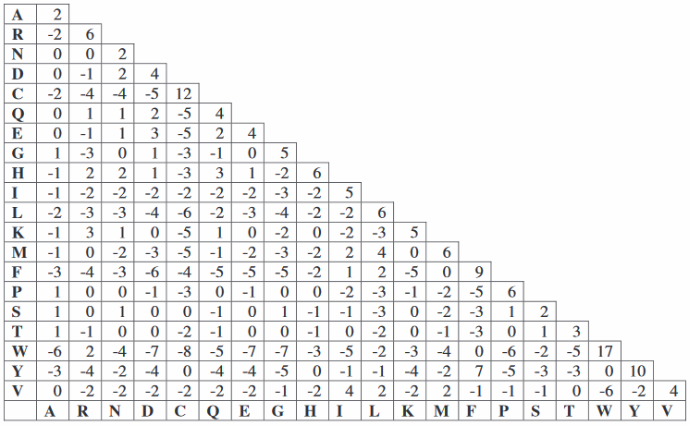
Matrizes PAM (Point Accepted Mutation):
Os valores de R_{ij} são calculados para cada posição e então multiplicados, resultando na pontuação total do alinhamento:
Os resultados são expressos na escala logarítmica, fornecendo dados integrais.
Exemplo:
Troca 50 vezes mais frequente que o esperado pelo acaso.
Fonte: Pevsner (2015).

Slide 33
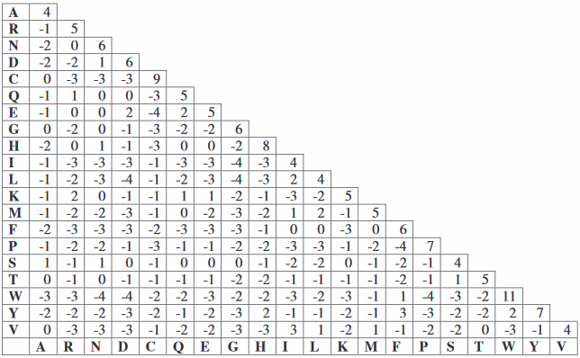
Matrizes BLOSUM (BLOcks SUbstitution Matrix series):
Definida por Steven Henikoff e Jorja Henikoff em 1992;
Utilizam a base de dados BLOCKS de proteínas:
Consideram regiões conservadas (blocos) das proteínas analisadas.
O BLAST utiliza a matriz BLOSUM62:
Proteínas com pelo menos 62% de identidade dos aminoácidos na sequência alvo;
Apresentam penalidades maiores para blocos com identidade menor que 62%.
S_{ij} refere-se à pontuação do aminoácido i alinhado com j;
q_{ij} refere-se à frequência de alvo;
λ corresponde ao parâmetro de escala da matriz.
Fonte: Pevsner (2015).

Slide 34
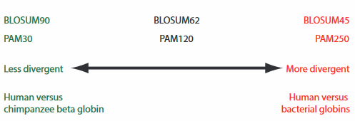
PAM versus BLOSUM
PAM geralmente é utilizada para sequências próximas;
BLOSUM é utilizado para sequências mais distantes.
Fonte: Pevsner (2015).

Slide 35
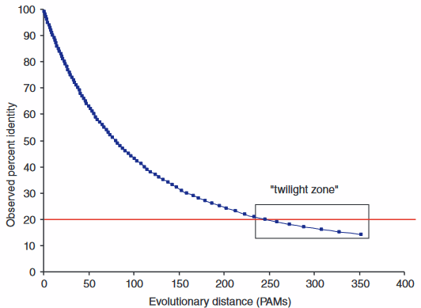
PAM250
A zona de penumbra (twilight zone) representa a região em que não é possível determinar homologia:
A matriz PAM250 assume uma ocorrência de 250 mutações pontuais a cada 100 aminoácidos;
São necessárias outras técnicas para determinação, como alinhamentos múltiplos ou predições estruturais.
Fonte: Pevsner (2015).

Slide 36
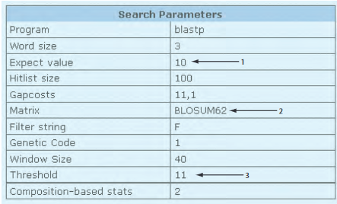
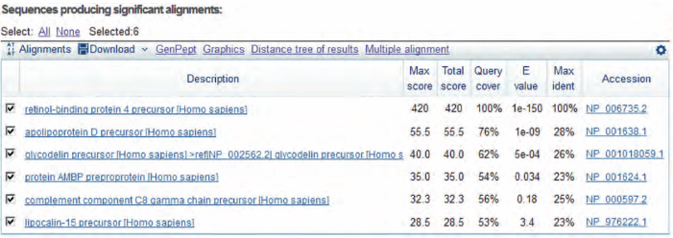
Alinhamento par-a-par
Os alinhamentos são classificados por testes estatísticos que determinam a probabilidade de uma combinação ocorrer ao acaso:
Valor esperado (expect value - E);
Valor-p;
Entropia relativa (H);
Resultados brutos (matriz de pontuação);
Pontuações em bits (S);
Pontuação Z.
Fonte: Pevsner (2015).

Slide 37
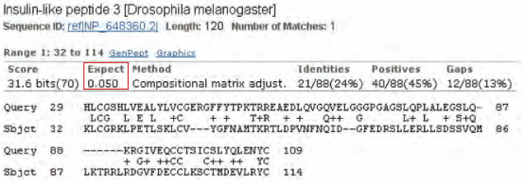
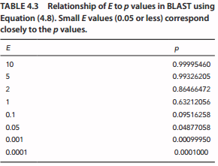
Alinhamento par-a-par
Valor esperado (expect value - E):
Descreve o número de alinhamentos compatíveis com uma pontuação igual ou melhor ao esperado pelo acaso;
Um Valor-E de 10 indica que 10 mudanças com pontuações iguais ou melhores que o do alinhamento ocorrem por acaso;
O Valor-E é dependente do tamanho da sequência inserida e da obtida na base de dados;
O Valor-E diminui de maneira exponencial com o aumento da pontuação de cada comparação par-a-par.
Valor-p:
Probabilidade de um alinhamento ocorrer ao acaso;
Comparação da pontuação do alinhamento (S) para a distribuição esperada das pontuações dos HSPs pelas comparações de sequências aleatórias do mesmo comprimento e composição da query e da base de dados;
Valores-p < 0,05 são significantes;
Valor-p e Valor-E são formas diferentes de representar a significância de um alinhamento.
Fonte: Pevsner (2015).

Slide 38
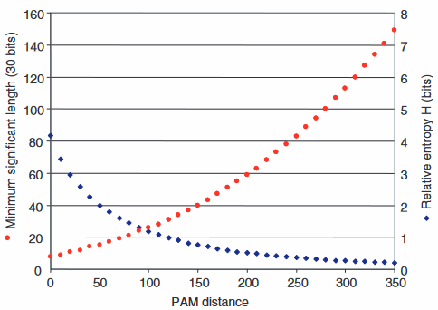
Alinhamento par-a-par
Entropia relativa (H):
Corresponde à chance, em bits, de cada posição do alinhamento ocorrer ao acaso;
Uma matriz PAM10 apresenta H de 3,43 bits, sendo necessário o alinhamento de pelo menos 9 resíduos para significância;
Uma matriz PAM250 apresenta H de 0,36 bits, sendo necessário o alinhamento de pelo menos 83 resíduos para significância.
Fonte: Pevsner (2015).

Slide 39
Alinhamento par-a-par
Pontuação em bits (S):
Normalizações dos resultados brutos com as variáveis estatísticas do método de pontuação escolhido;
As pontuações de bits possuem unidades, e podem ser comparadas entre diferentes bases de dados e diferentes alinhamentos.
Pontuação Z (Pontuação padronizada):
O resultado do alinhamento é comparado a pontuações conhecidas de outros alinhamentos aleatórios sabidamente não homólogos na base de dados;
A pontuação Z representa o número de desvios padrões (s) acima da média das amostra aleatórias (𝑥), o desvio padrão das amostras (s):

Slide 40
ALINHAMENTO MÚLTIPLO

Slide 41
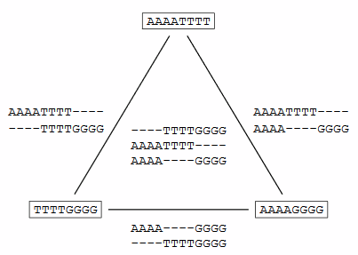
Alinhamento múltiplo
Geralmente consiste de iterações de algoritmos de alinhamento par-a-par gerando uma árvore evolutiva das sequências analisadas:
O pareamento múltiplo consiste da coleção de três ou mais sequências que podem ser parcial ou totalmente alinhadas;
Assume que as sequências compartilham ancestralidade comum;
As árvores são construídas por matrizes derivadas diretamente do alinhamento múltiplo.;
Baseado no princípio de que sequências homólogas geralmente conservam estruturas e funções semelhantes (domínios, motifs).
Fonte: Jones e Pevsner (2004).
Fonte: Pevsner (2015).

Slide 42
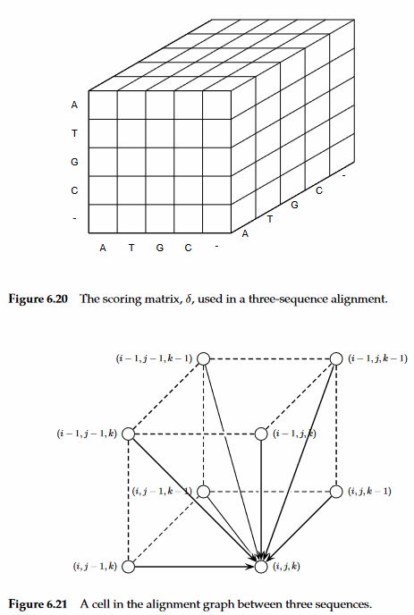
Métodos exatos
Utilizam programação dinâmica com a utilização de matrizes multi-dimensionais;
Semelhante ao método de Needleman-Wunsch:
A pontuação de cada alinhamento é anotada e a soma de todos os alinhamentos possíveis corresponde ao resultado;
Baseado em um tipo de alinhamento global, sendo exigente computacionalmente mas capaz de identificar o alinhamento ótimo.
Fonte: Jones e Pevsner (2004).

Slide 43
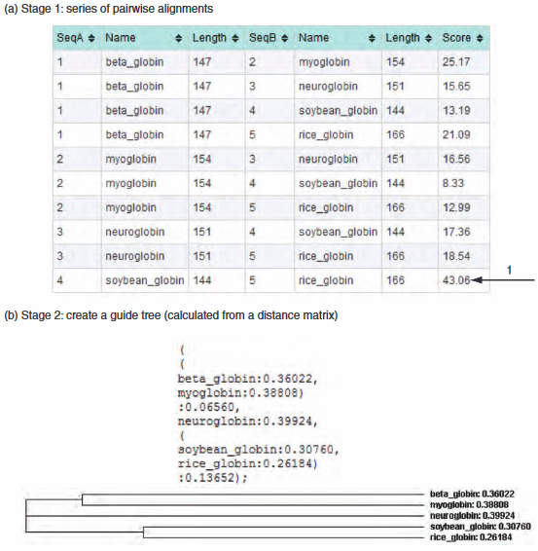
Métodos progressivos
Método mais utilizado, proposto por Fitch e Yasunobu (1975):
Iniciado com o cálculo das pontuações dos alinhamentos pareados entre todas as sequências inseridas pelo método Needleman-Wunsch (global) com as duas sequências mais próximas;
Segue-se com a construção de uma árvore guia com topologia (ordem dos ramos) e comprimentos dos ramos, proporcional à distância evolutiva;
Progressivamente as outras sequências são analisadas.
Regra “uma vez uma lacuna, sempre uma lacuna”:
A adição de uma nova lacuna ocorre preferencialmente em uma região em que uma lacuna já tenha sido previamente inserida;
Pode gerar sequências consenso impróprias com poucas lacunas.
Exemplos: ClustalW, MAFFT, ProbCons, MUSCLE e T-COFFEE.
Fonte: Pevsner (2015).

Slide 44
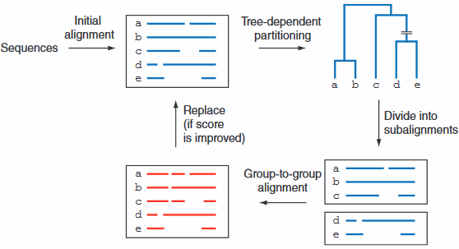
Métodos iterativos
Determina uma solução subótima utilizando uma estratégia de alinhamento progressivo e alterando o alinhamento com programação dinâmica ou outros métodos até que a solução final seja convergente:
Uma árvore inicial é obtida e dividida em perfis que são realinhados até a obtenção de um consenso com pontuação máxima;
Corrigem o problema inerente do alinhamento progressivo, no qual um erro inserido uma vez não pode mais ser removido, repetindo os alinhamentos até a obtenção de um consenso ótimo ou removendo e realinhando as sequências de maneira sistemática.
Exemplos: MAFFT, PRALINE, IterAlign, MUSCLE.
Fonte: Pevsner (2015).

Slide 45
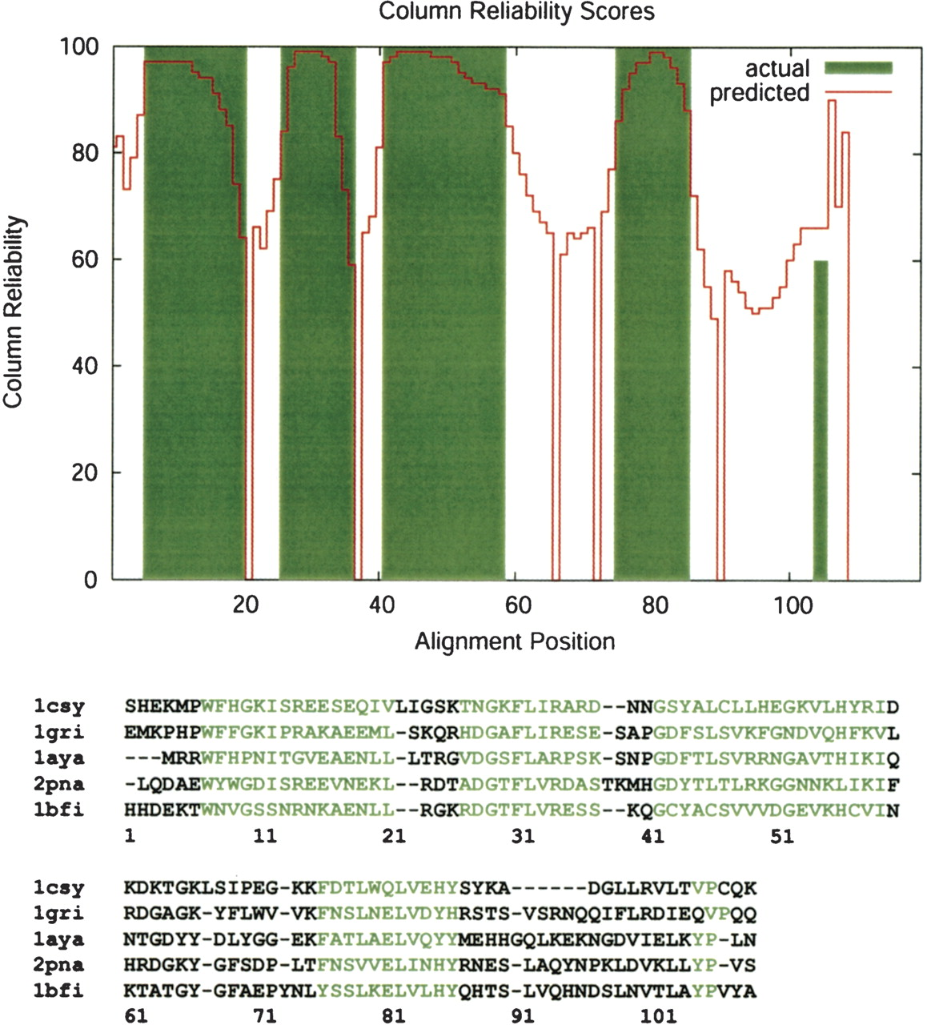
Métodos baseados em consistência
Utilizam informações sobre o alinhamento múltiplo das sequências enquanto ainda estão sendo gerados para guiar o alinhamento par-a-par:
Utiliza evidências do pareamento anterior para continuar o alinhamento;
Acumulando informações conforme a sequência consenso cresce;
Uma árvore guia é construída por agrupamento hierárquico baseado em similaridade;
Geralmente gera resultados mais precisos que os de alinhamento progressivo;
O alinhamento ocorre pelo método Needleman-Wunsch (global) com pontuações sem penalidade para lacunas;
A sequência então é alinhada de maneira progressiva de acordo com a árvore guia;
Iterações são realizadas refinando a sequência consenso obtida.
Exemplos: MAFFT, ProbCons, T-COFFEE e PECAN.
Fonte: Do et al. (2005).

Slide 46
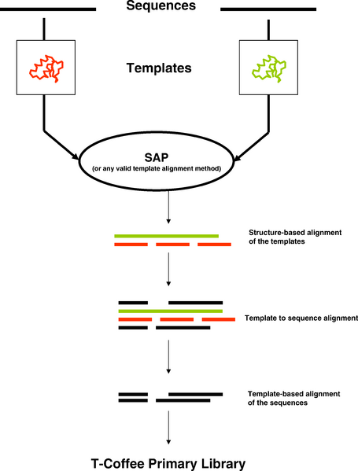
Métodos baseados em estrutura
Baseado na estrutura terciária das proteínas:
As sequências query são comparadas com a base de dados do PDB;
Correspondências (>60% de identidade) são utilizadas como modelo na criação do alinhamento múltiplo.
Exemplos: PRALINE, T-Coffee (Expresso).
Fonte: Notredame (2007).

Slide 47
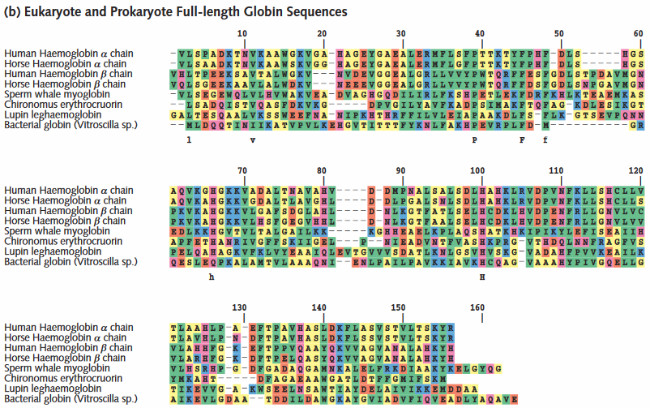
Alinhamento múltiplo
Comumente utilizado na identificação de famílias de proteínas:
Permite a identificação de regiões sob influência da seleção positiva (rápidas mudanças) ou negativa (conservadas). pareamento múltiplo consiste da coleção de três ou mais sequências que podem ser parcial ou totalmente alinhadas;
Apresenta maior sensibilidade na identificação da relação do que com uma outra proteína individual;
O alinhamento de sequências muito distantes é dificultada pela presença de poucas regiões altamente conservadas separadas por muitas regiões pouco conservadas.
Fonte: Lesk (2012).

Slide 48
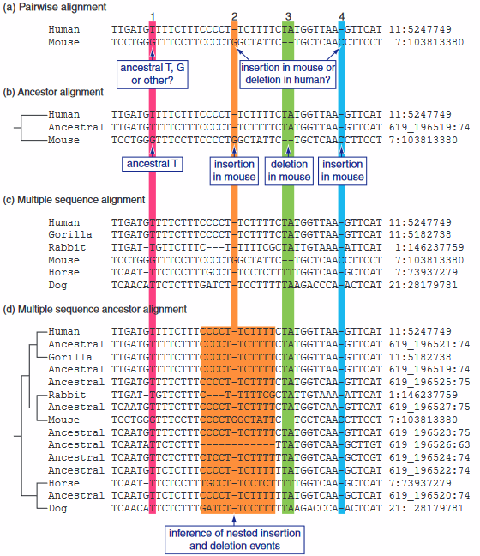
Alinhamento múltiplo
Sequências repetitivas são inseridas no genoma de maneira aleatória, de forma que sua constância em espécies diferentes pode inferir relação:
Variantes estruturais (deleção e inserção) dificultam o alinhamento.
Fonte: Pevsner (2015).

Slide 49
ALGORITMOS DE ALINHAMENTO

Slide 50
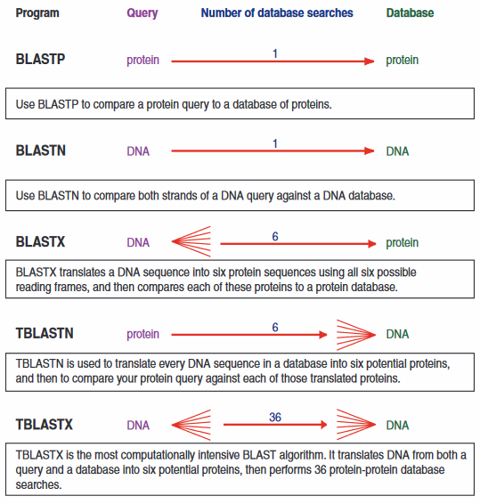
Basic Local Alignment Search Tool - BLAST
Conjunto de programas capazes de determinar pares de segmento de alta pontuação (highscoring segment pairs - HSPs):
Ferramenta de alinhamento heurístico do Centro Nacional de Informação Biotecnológica (National Center for Biotechnology Information - NCBI);
A base de dados padrão que o BLAST utiliza é a nonredundant (nr) que inclui o GenBank, PDB, SwissProt, PIR, PRF, EMBL, DDBJ, PDB e RefSeq.
Fonte: Pevsner (2015).

Slide 51
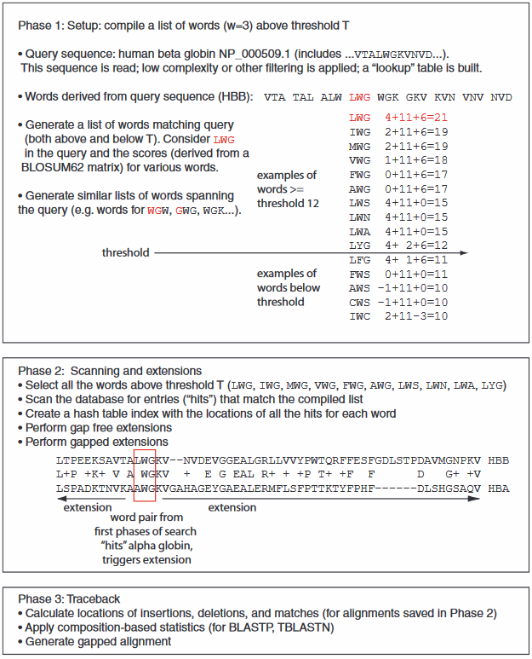
Basic Local Alignment Search Tool - BLAST
Iniciado pela quebra da sequência inserida (query) em sequências menores (palavras):
O tamanho das palavras é determinado pelo usuário;
Palavras maiores apresentam menos coincidências;
As palavras são comparadas com os bancos de dados e apenas aquelas acima do limite determinado são aceitas;
Após encontrar uma coincidência o alinhamento se estende para qualquer direção;
A penalidade pela abertura de uma lacuna é muito superior à sua extensão.
Fonte: Pevsner (2015).

Slide 52
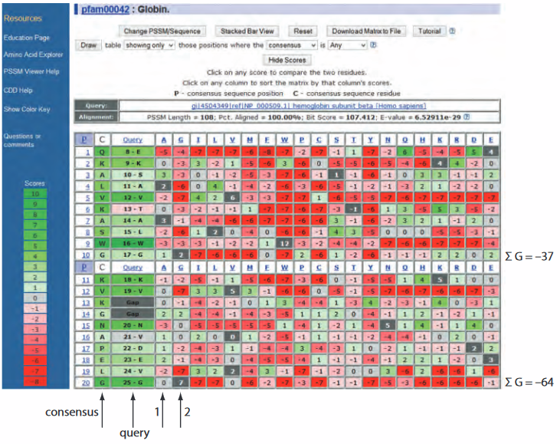
Position-Specific Scoring Matrices - PSSMs
Matrizes de pontuação posição específicas:
Envolve a determinação de uma sequência consenso à partir de buscas iterativas;
Cada aminoácido apresenta probabilidades diferentes em cada posição;
Revela regiões mais conservadas.
Fonte: Pevsner (2015).

Slide 53
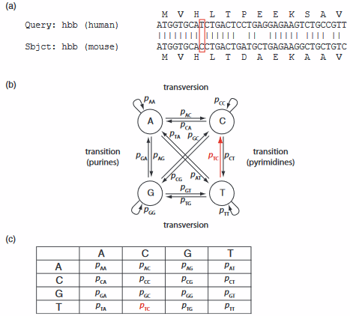
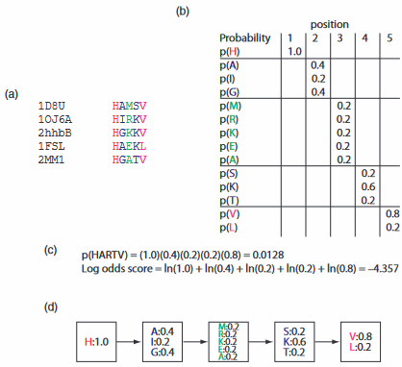
Hidden Markov Models - HMMs
Modelos ocultos de Markov:
Modelo probabilístico, avaliando a probabilidade de compatibilidades, incompatibilidades, inserções e deleções (lacunas) em cada posição de alinhamento;
Um perfil HMM converte o alinhamento múltiplo em um sistema de pontuação posição-específico;
Uma cadeia de Markov é uma estruturação de dados com um estado inicial, um número finito e discreto de estados possíveis e um conjunto de funções de transição que indicam como se mover entre os diferentes estados;
O modelo permanece em um estado até se mover para outro estado possível;
No alinhamento, um estado seria um nucleotídeo, e a transição para outro estado seria a mutação pontual para outro resíduo.
Fonte: Pevsner (2015).

Slide 54
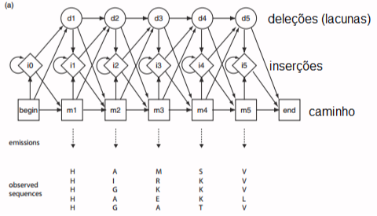
Hidden Markov Models - HMMs
Modelos ocultos de Markov:
A probabilidade de transição descreve o caminho utilizado pelo modelo oculto;
O caminho escolhido perpetua as maiores probabilidades de transição, com os resíduos adicionados de acordo com as probabilidades de emissão;
Consiste de um modelo oculto pois inclui tanto os símbolos observados (resíduos de aminoácidos) quanto o estado oculto da sequência inferida de maneira probabilística da sequência observada.
Utilizado pelo HMMER.
Fonte: Pevsner (2015).

Slide 55
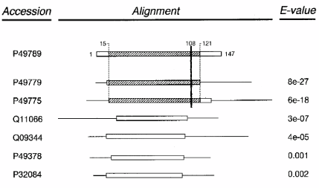
Position-specific iterated BLAST - PSI-BLAST e Reverse position-specific BLAST - RPS-BLAST
Utilizado com sequências de relações fracas mas biologicamente significante:
Inclui a análise da estrutura tridimensional;
Utilizam PSSMs na busca da base de dados, e não a query original;
Buscas iterativas são realizadas, cada turno usando um perfil diferente, gerando uma sequência consenso ao final;
A primeira iteração é semelhante ao BLASTP padrão, e as iterações subsequentes incluem relações mais distantes.
O PSI-BLAST utiliza perfis de proteinas pré-selecionados:
RPS-BLAST busca contra uma base de dados de muitos alinhamentos pré-selecionados.
Fonte: Altschul (1997).

Slide 56
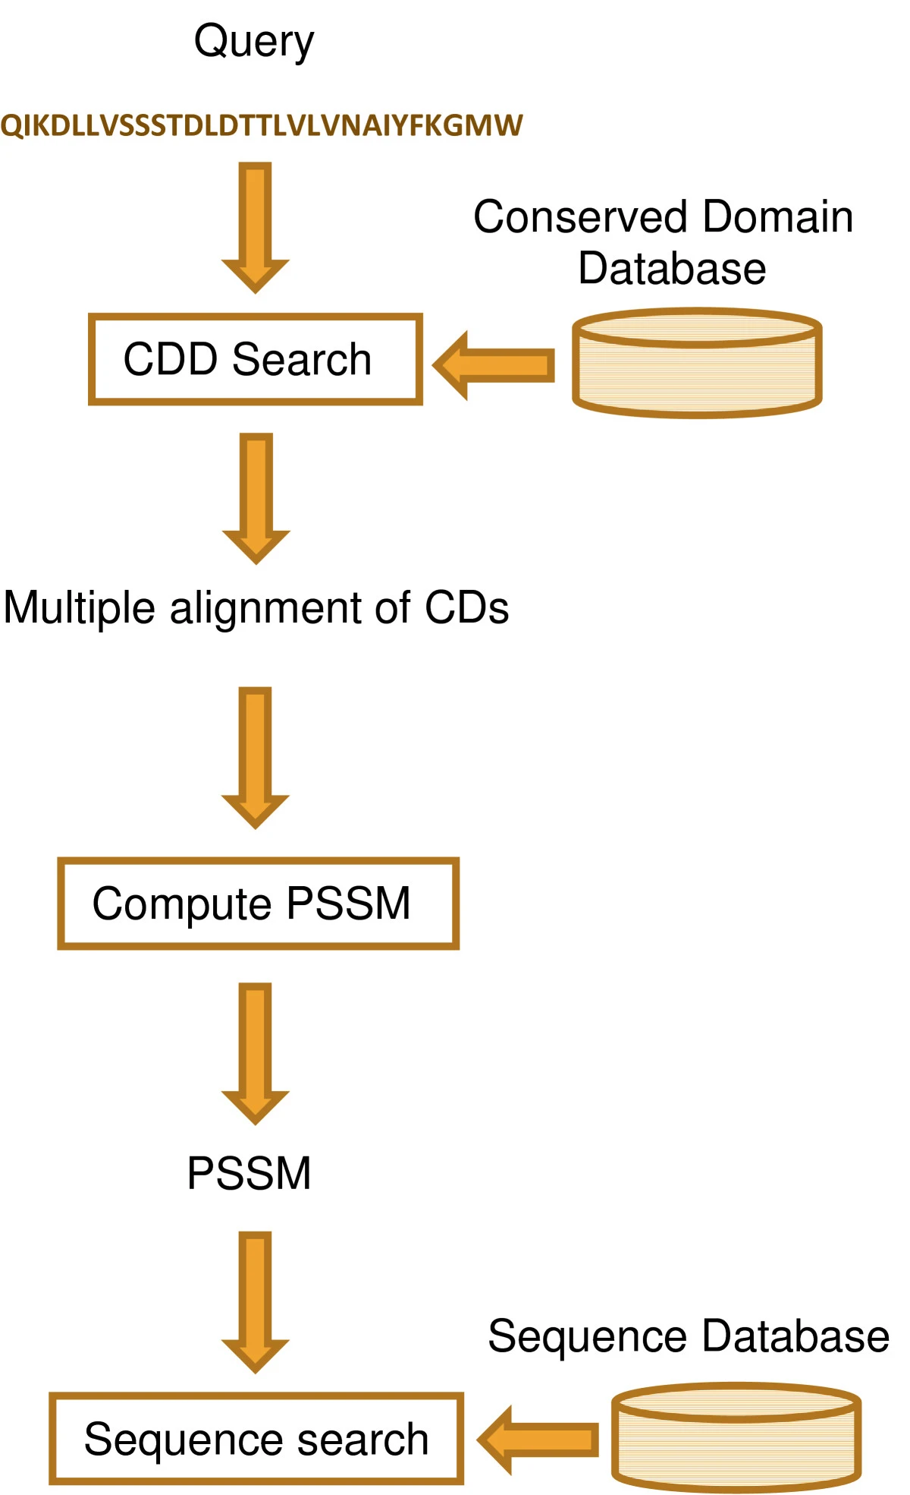
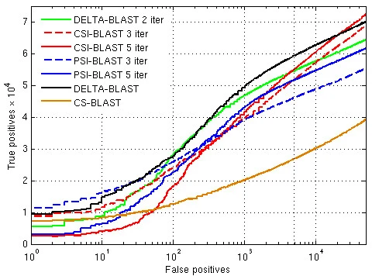
Domain Enchanced Lookup Time Accelerated BLAST - DELTA-BLAST
O DELTA-BLAST inicia a busca com um RPS-BLAST de uma base de dados de PSSMs pré-definidos (curados), e a PSSM escolhida é utilizada na busca pela base de dados de proteínas.
Fonte: Boratyn et al. (2012).
Fonte: Boratyn et al. (2012).

Slide 57
Pattern-Hit Initiated BLAST - PHI-BLAST
Utilizado para querys que possuem um padrão definido (assinatura) de sequência de aminoácidos, permitindo a identificação da família a qual este pertence;
Permite, ao mesmo tempo, a identificação do padrão e de proteínas intimamente relacionadas.
Fonte: Bhardwaj (s.d.).

Slide 58
BLASTZ e MEGABLAST
Utilizam o PatternHunter, que permite a inserção de incompatibilidades na palavra utilizada como quer:
Aumenta a sensibilidade da busca.
BLASTZ é utilizado na comparação de genomas de diferentes espécies:
Iniciado pela remoção de repetições linhagem específicas;
Pareamento com o uso de palavras sem a utilização de lacunas;
Extensão das palavras com a inserção de lacunas (PatternHunter) de modo iterativo para os alinhamentos adjacentes.
O MegaBLAST é utilizado no alinhamento de sequências muito grandes:
Utilizam palavras maiores, apresentando maior velocidade de execução mas menor sensibilidade.
Fonte: Pevsner (2015).

Slide 59
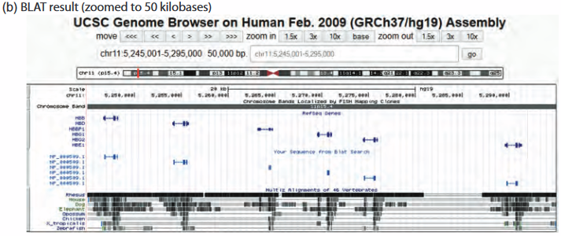
Blast-Like Tool - BLAT
Envolvem a indexação de uma base de dados de DNA genômico em um conjunto de palavras:
Consistem de 11-mers sem sobreposição;
Estas palavras são então comparadas com a query;
Utiliza vários hits, diferente do BLAST que utiliza apenas um;
É capaz de identificar compatibilidades com mais de 95% de identidade.
É utilizada pelo Sequence Search and Alignment by Hashing Algorithm (SSAHA) e pelo MegaBLAST.
Fonte: Pevsner (2015).

Slide 60
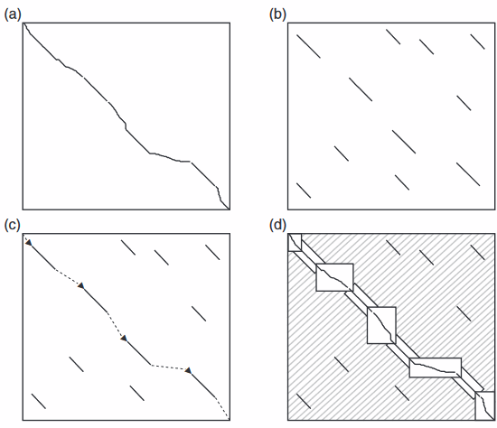
Limited Area Global Alignment of Nucleotides - LAGAN
Envolve a detecção de pontos de ancoragem mapeados de acordo com a pontuação obtida de um pareamento par-a-par:
Resulta em uma sequência consenso final de alinhamento apenas para a área definida entre os pontos de ancoragem;
Sistema glocal (mescla o alinhamento local e global);
A identificação dos pontos de ancoragem corresponde ao alinhamento local que, em seguida, são agrupados em um alinhamento global.
Fonte: Pevsner (2015).

Slide 61
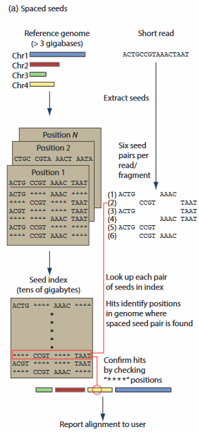
Dados de nova geração
Dados de nova geração envolvem muitas sequências, apresentando elevada dificuldade computacional;
Solução através da criação de tabelas de hash:
Contém os dados (lista de palavras) e informações associadas (posição no DNA genômico) de um genoma de referência;
Utiliza a indexação pela estratégia de semear e estender (seed-and-extend);
As posições dos k-mers (tamanho das palavras) são armazenadas na tabela hash e analisadas para coincidências exatas (seeds), que são então estendidas por programação dinâmica;
As seeds geralmente são espaçadas por aumentar a sensibilidade;
É uma ferramenta capaz de analisar diversas bases de dados para a criação das tabelas hash.
Fonte: Pevsner (2015).

Slide 62
ALINHAR OU MAPEAR?

Slide 63
Mapear ou alinhar?
São a mesma coisa?
O que um alinhamento responde?
Essa informação é sempre necessária?

Slide 64
Mapeamento/alinhamento na era genômica

Slide 65
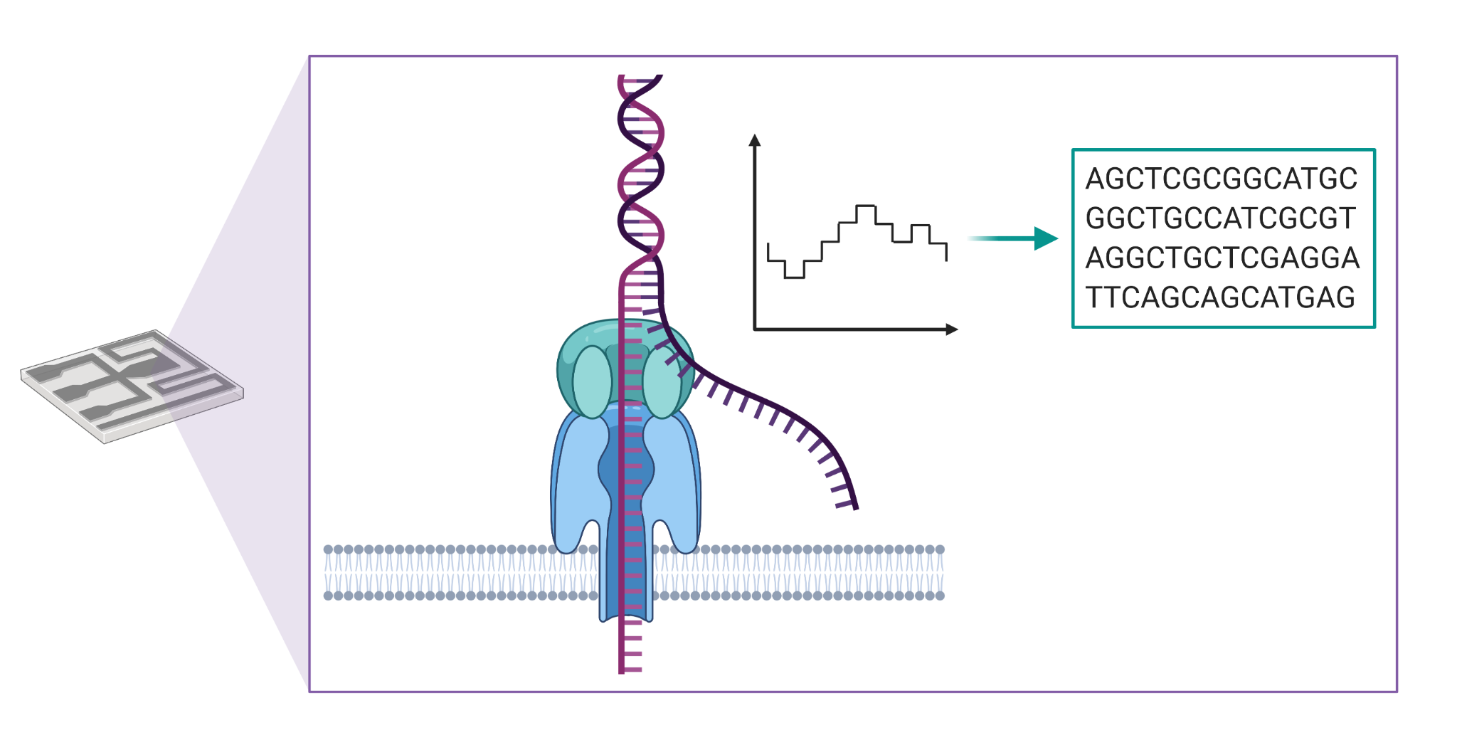
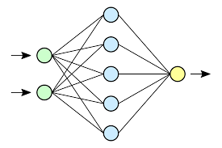
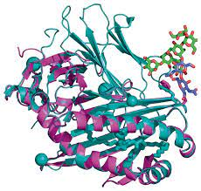

Slide 66
Relembrando

Slide 67
Bora tentar???
ATCATGCATCGATGCA
TATCCATGATGTA

Slide 68
Referências
Altschul SF, Madden TL, Schäffer AA, Zhang J, Zhang Z, Miller W, Lipman DJ. 1997. Gapped BLAST and PSI-BLAST: a new generation of protein database search programs. Nucleic Acids Res. 25(17):3389–3402.
Bhardwaj N. Multi-motif PHI-BLAST: a new tool for Database Searching and Sequence Alignment.
Bhardwaj N. Sequence Alignment using Dynamic Programming and Multi-Motif PHI-BLAST.
Boratyn GM, Schäffer AA, Agarwala R, Altschul SF, Lipman DJ, Madden TL. 2012. Domain enhanced lookup time accelerated BLAST. Biol Direct. 7(1):12. doi:10.1186/1745-6150-7-12.
Compeau P, Pevzner P. 2015. Bioinformatics algorithms: an active learning approach. 2nd Edition. La Jolla, CA: Active Learning Publishers.
Dayhoff MO. 1972. A model of evolutionary change in proteins. Atlas of protein sequence and structure. 5:89–99.
Deonier RC, Tavaré S, Waterman MS. 2005. Computational genome analysis: an introduction. New York: Springer.
Do CB, Mahabhashyam MSP, Brudno M, Batzoglou S. 2005. ProbCons: Probabilistic consistency-based multiple sequence alignment. Genome Res. 15(2):330–340. doi:10.1101/gr.2821705.
Jones NC, Pevzner P. 2004. An introduction to bioinformatics algorithms. Cambridge, MA: MIT Press (Computational molecular biology).
Needleman SB, Wunsch CD. 1970. A general method applicable to the search for similarities in the amino acid sequence of two proteins. Journal of molecular biology. 48(3):443–453.
Notredame C. 2007. Recent Evolutions of Multiple Sequence Alignment Algorithms. PLOS Computational Biology. 3(8):e123. doi:10.1371/journal.pcbi.0030123.
Parvathy ST, Udayasuriyan V, Bhadana V. 2022. Codon usage bias. Mol Biol Rep. 49(1):539–565. doi:10.1007/s11033-021-06749-4.
Pevsner J. 2015. Bioinformatics and functional genomics. John Wiley & Sons.
Lesk AM. 2012. Introduction to genomics. 2nd ed. Oxford ; New York: Oxford University Press.

Slide 69
Obrigado!

